Slide 1
Les pronoms - Révision Cas particulier : CE + relative
Lingua Magistrale per il Turismo – Francese
Prof. Kreyder
01/03/2022

Slide 2
Les pronoms
RÉVISION
Pronoms personnels
Pronoms démonstratifs
Pronoms possessifs
Pronoms indéfinis
Pronoms interrogatifs
Pronoms relatifs

Slide 3
Le pronom démonstratif
RÉVISION
 |  | Singulier | Pluriel
Masculin | Forme simple | Celui | Ceux
 | Forme composée | Celui-ci Celui-là | Ceux-ci Ceux-là
Féminin | Forme simple | Celle | Celles
 | Forme composée | Celle-ci Celle-là | Celles-ci Celles-là
Neutre |  | Ce / ceci Cela / ça

Slide 4
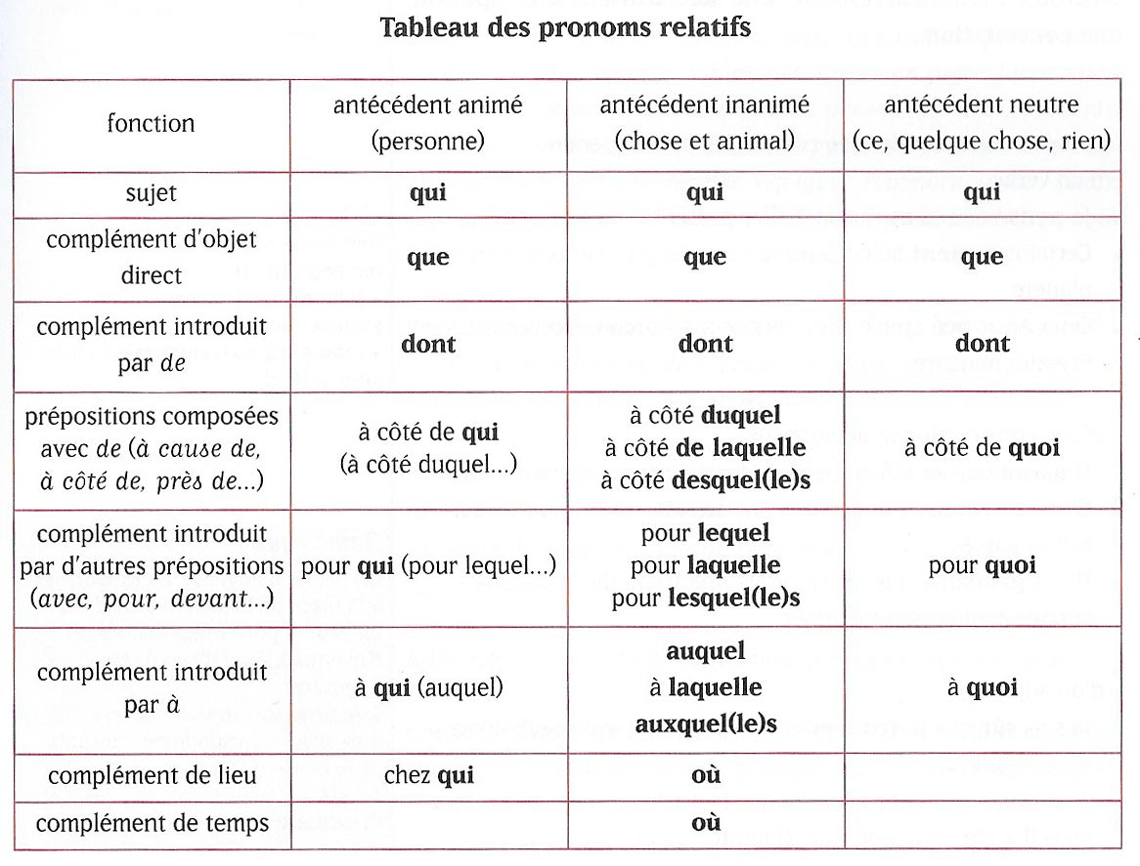
RÉVISION

Slide 5
CE + proposition relative

Slide 6
La mise en relief
La mise en relief est très commune en français et consiste presque toujours en une antéposition du terme que l’on veut souligner.
Constructions avec le présentatif c’est
- le présentatif est accompagné d’un pronom relatif ou de la conjonction que
J’ai acheté ce pull-over → C’est le pull-over que j’ai acheté
- le présentatif est suivi du pronom démonstratif neutre ce et d’un pronom relatif. Ce remplace un groupe de mots, un élément de phrase, une phrase.
Lire les journaux m’a permis de comprendre la situation → Lire les journaux, c’est ce qui m’a permis de comprendre la stuation.
Il aurait besoin d’une bonne voiture qui ne pollue pas →
Une bonne voiture qui ne pollue pas, c’est ce dont il aurait besoin.

Slide 7
Ce + qui, que, dont
L’antécédent peut être le pronom neutre CE. Cette construction est très fréquente.
Exemples :
CE + pronom relatif sujet :
Il ne fait que ce qui lui chante.
CE + pronom relatif complément d’objet direct :
Ce qu’a dit l’expert, ça me confirme ce que je pensais déjà.
CE + pronom relatif complément du verbe introduit par la préposition de
Nous avons montré ce dont nous sommes capables.

Slide 8
CE + préposition + relatif QUOI
CE peut être suivi d’un pronom relatif complément du verbe introduit par une préposition à, avec, contre, pour, sous, sur, à propos de, à côté de, etc.
Le pronom relatif est alors : quoi
Exemples :
Nous nous battons pour les droits de l’homme →
Les droits de l’homme, c’est ce pour quoi nous nous battons

Slide 9
RIEN/QUELQUE CHOSE + préposition + QUOI
L’antécédent est CE qui remplace une expression, une phrase, un syntagme.
L’antécédent peut aussi être un pronom indéfini comme RIEN ou QUELQUE CHOSE
Exemples :
Voilà quelque chose sur quoi on peut compter
Il n'y a rien pour quoi voter, il n'y a rien à quoi l'on puisse adhérer, et il n'y a rien sur quoi exercer quelque influence que ce soit
Note lexicale : avoir de quoi, avoir l’air de quoi, il n’y a pas de quoi

Slide 10
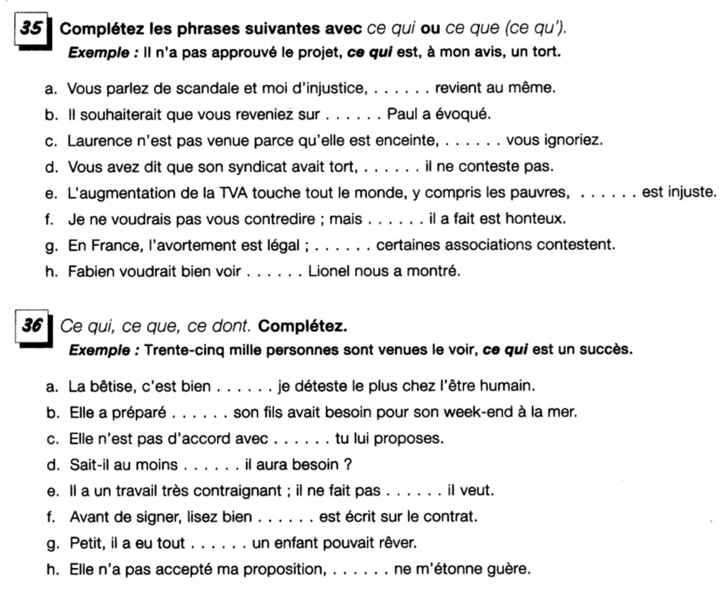
Exercices
ce qui
ce que
ce que
ce qu’
ce qui
ce qu’
ce que
ce que
ce que
ce dont
ce que
ce dont
ce qu’
ce qui
ce dont
ce qui

Slide 11
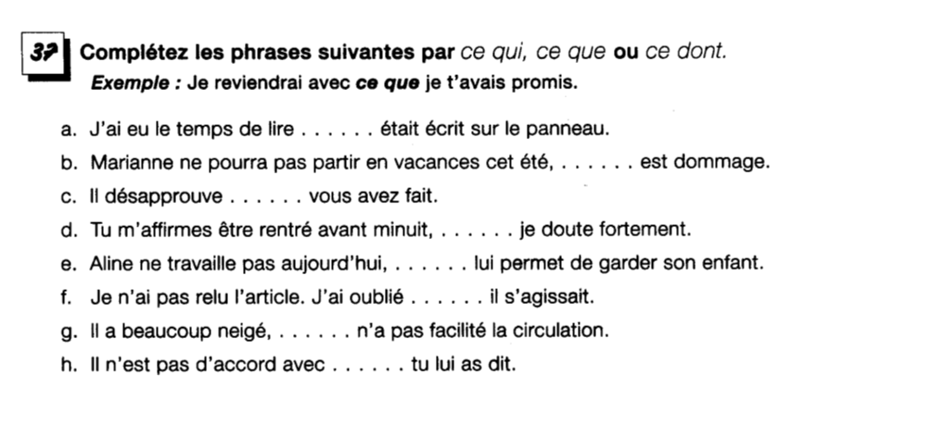
ce qui
ce qui
ce que
ce dont
ce qui
ce dont
ce qui
ce que

Slide 12
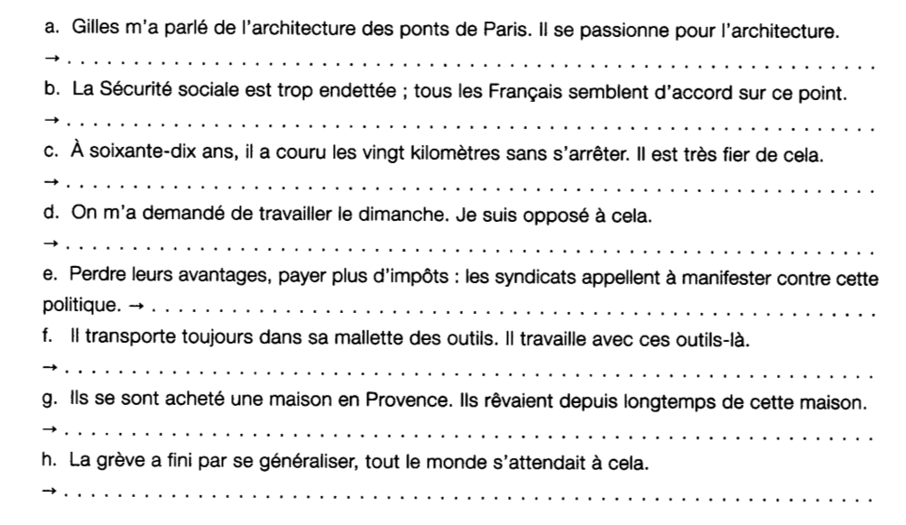
Gilles m’a parlé de l’architecture des ponts de Paris, ce pour quoi il se passionne.
La Sécurité sociale est trop endettée, ce sur quoi tous les Français semblent d’accord.
À soixante-dix ans, il a couru les vingt kilomètres sans s’arrêter. Ce dont il est très fier.
On m’a demandé de travailler ce dimanche, ce à quoi je suis opposé.
Perdre leurs avantages, payer plus d’impôts, c’est ce contre quoi les syndicats appellent à manifester.
Il transporte toujours dans sa mallette des outils, ce avec quoi il travaille.
Ils se sont acheté une maison en Provence, ce dont ils rêvaient depuis longtemps.
La grève a fini par se généraliser, ce à quoi tout le monde s’attendait.

Slide 13
ce qui
ce dont
ce que
qui
ce sur quoi
ce contre quoi

